Slide 1
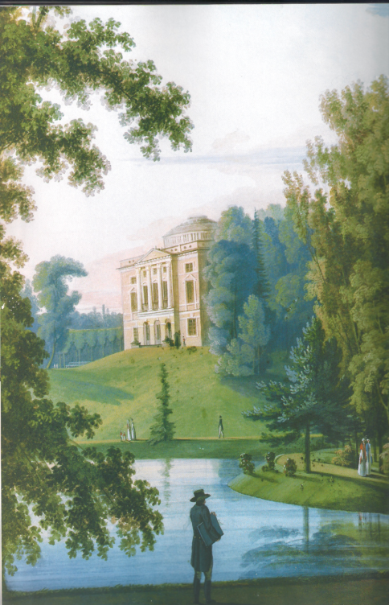
ЦАРСКОЕ СЕЛО
Хранитель милых чувств и прошлых наслаждений
О ты певцу дубрав давно знакомый гений
Воспоминание рисуй передо мной
Волшебные места где я живу душой
Леса где я любил где чувство развивалось
Где с первой юностью младенчество сливалось
И где взлелеянный природой и мечтой
Я знал поэзию веселость и покой...
Веди веди меня под липовые сени
Всегда любезные моей свободной лени
На берег озера на тихий скат холмов!..
Да вновь увижу я ковры густых лугов
И дряхлый пук дерев и светлую долину
И злачных берегов знакомую картину
И в тихом озере средь блещущих зыбей
Станицу гордую спокойных лебедей.

Slide 2
ЦАРСКОЕ СЕЛО
Хранитель милых чувств и прошлых наслаждений
О ты певцу дубрав давно знакомый гений
Воспоминание рисуй передо мной
Волшебные места где я живу душой
Леса где я любил где чувство развивалось
Где с первой юностью младенчество сливалось
И где взлелеянный природой и мечтой
Я знал поэзию веселость и покой...
Веди веди меня под липовые сени
Всегда любезные моей свободной лени
На берег озера на тихий скат холмов!..
Да вновь увижу я ковры густых лугов
И дряхлый пук дерев и светлую долину
И злачных берегов знакомую картину
И в тихом озере средь блещущих зыбей
Станицу гордую спокойных лебедей.

